Slide 1


Slide 2

목차
A table of contents
1
게임흐름
2
박소진
3
황두현
4
이지은
5
최영주
6
발생한 이슈

Slide 3
1
게임흐름
𝑷𝒓𝒊𝒏𝒄𝒆𝒔𝒔 𝑴𝒂𝒌𝒆𝒓

Slide 4
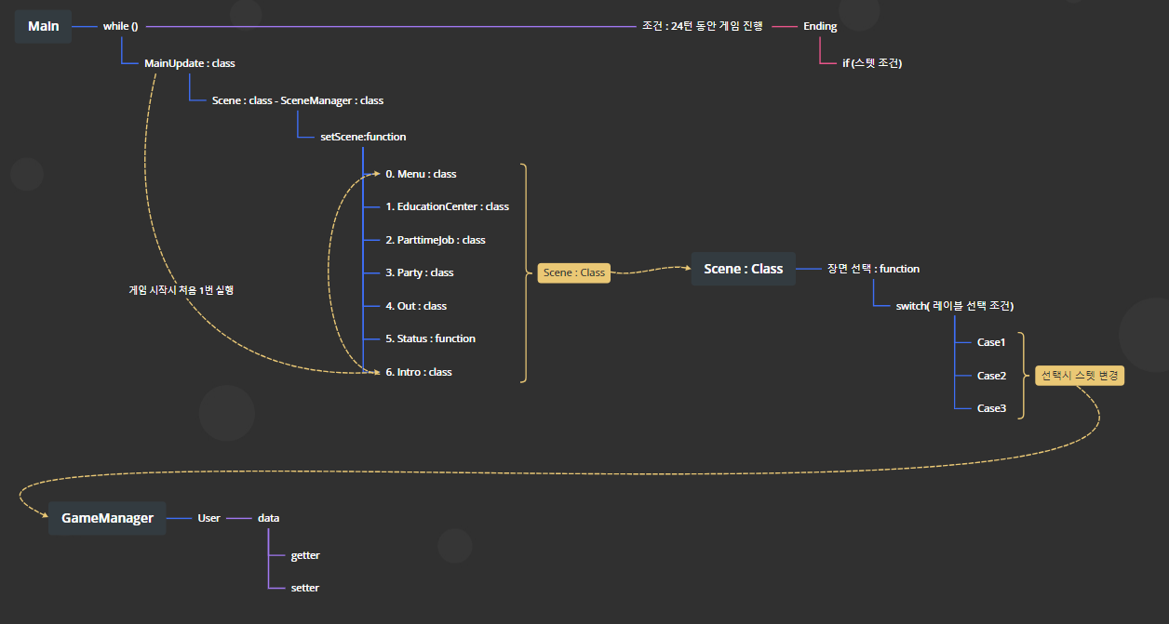

Slide 5
2
박소진
1
Intro
2
Scene
3
GameManager
4
Part-time Job
5
ASCII Art

Slide 6
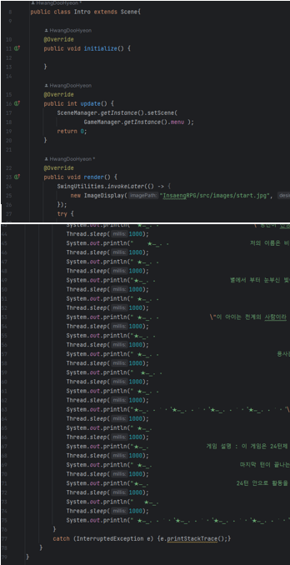
Intro
맨 처음 화면을 구성하는 클래스
Try - catch 를 이용하여 시간 흐름에 따른 진행 유도

Slide 7
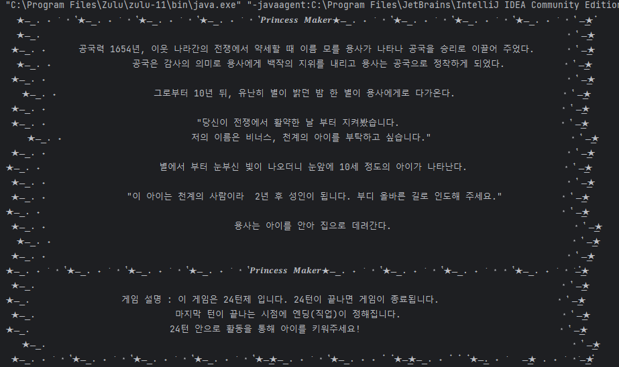

Slide 8
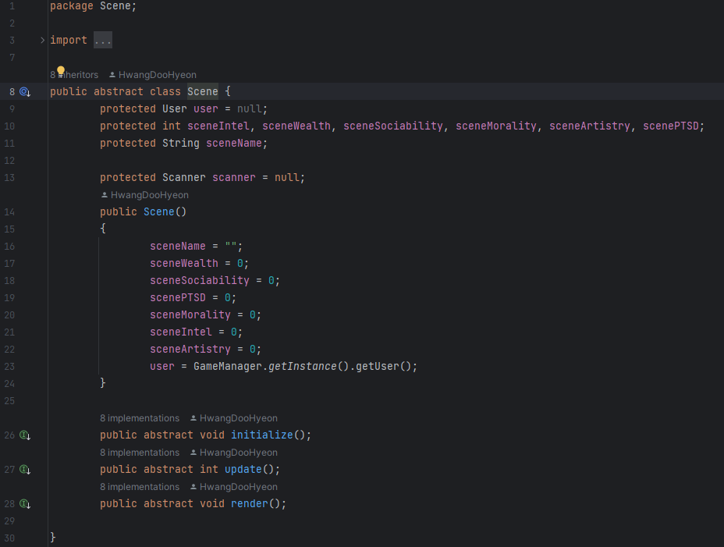
Scene
추상 클래스로 만들어 상속해주는 클래스
기본적으로 사용할 스탯 작성

Slide 9
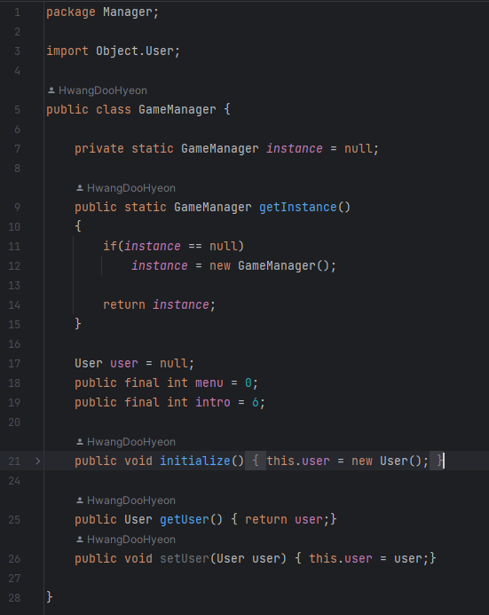
GameManager
전체 클래스 내의 게임 데이터를 관리하는 클래스

Slide 10
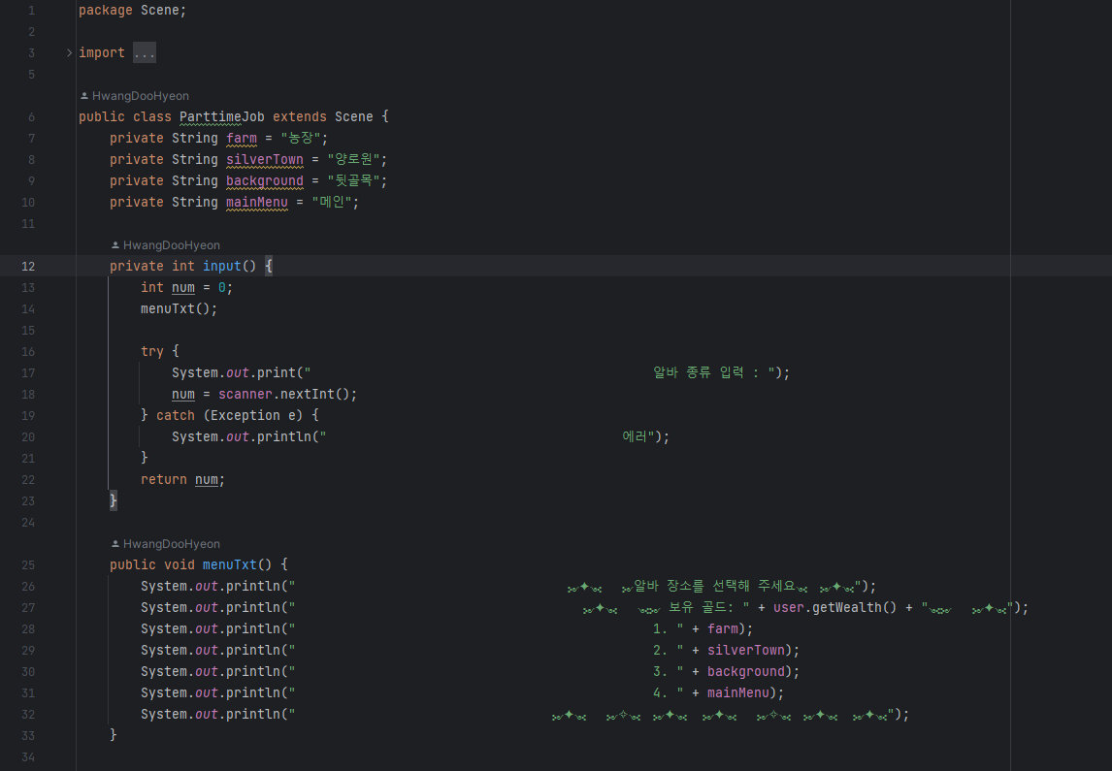
Part-time Job
Wealth 와 스트레스 ,
도덕성을 얻을 수 있는 클래스
- Try – catch 를 이용한 에러 컨트롤

Slide 11
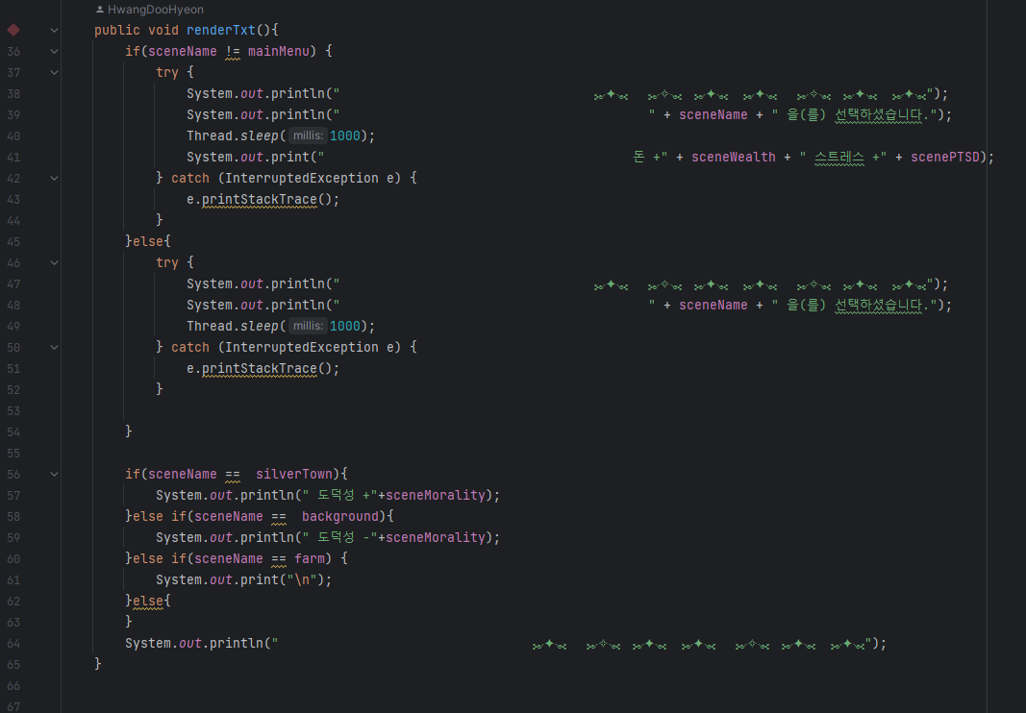
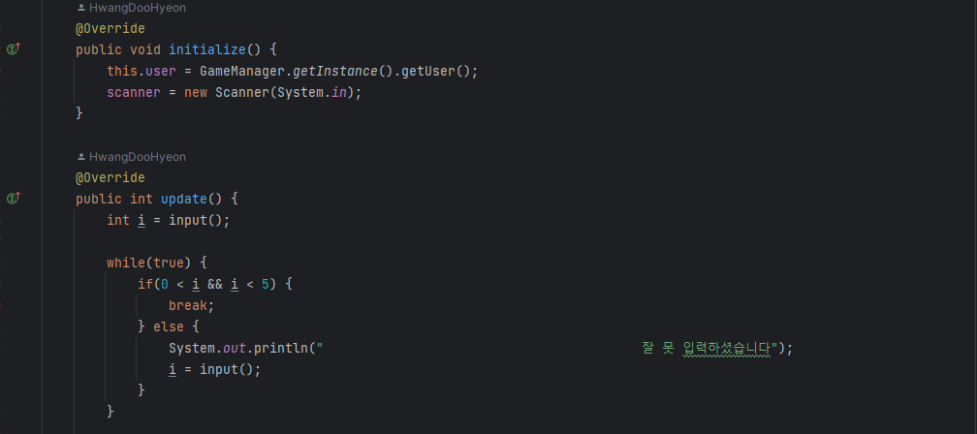
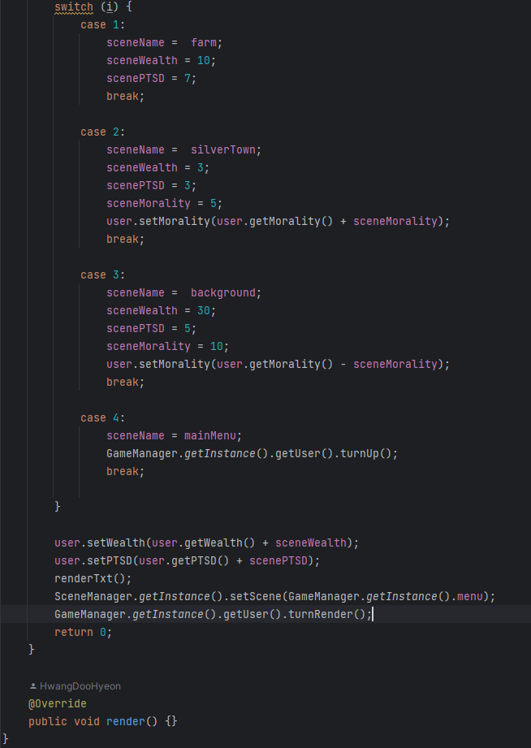

Slide 12
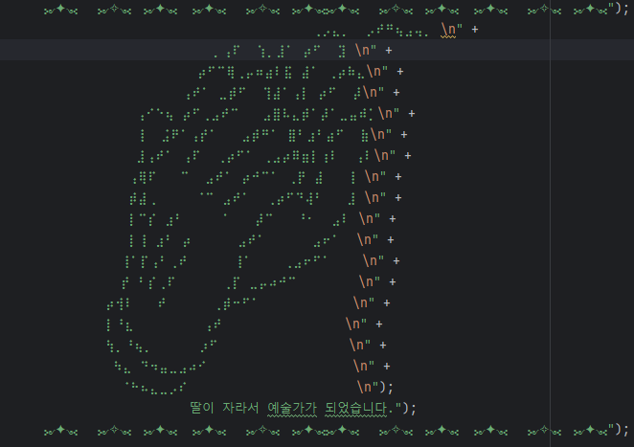
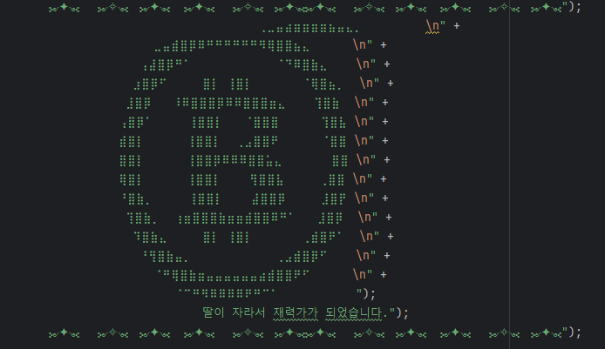
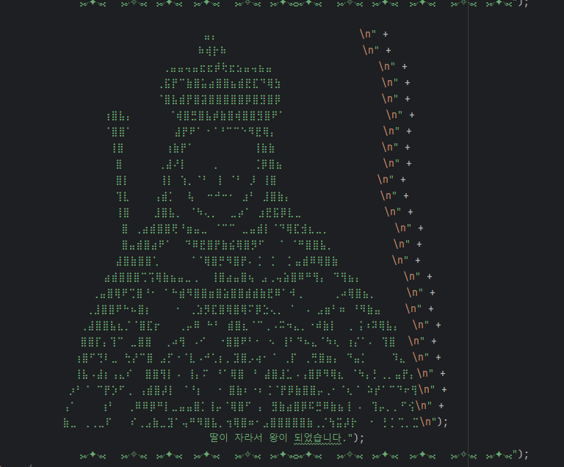
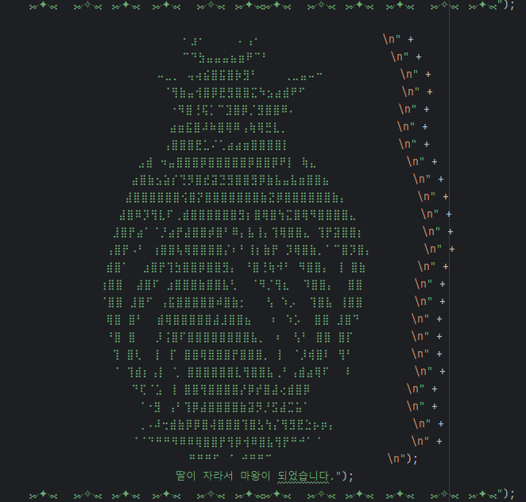
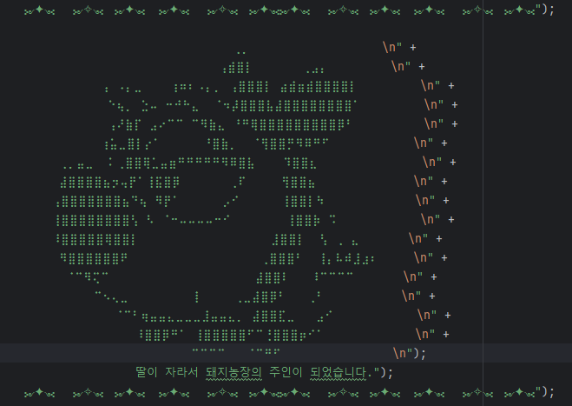
ASCII Art
Ending class 내의 엔딩 조건에 맞는 출력문을 가독성 있는 아트로 표현

Slide 13
3
황두현
1
Item
2
Party
3
Ending

Slide 14
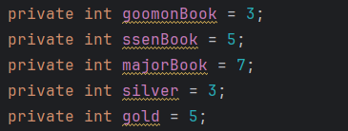
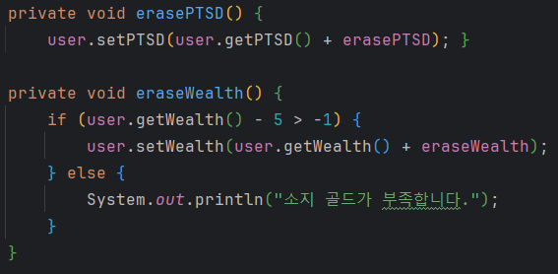
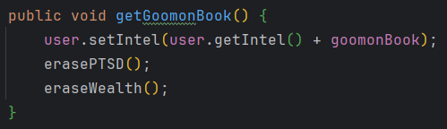
1
Item
아이템의 정보를 가지고 있는 필드값
스트레스와 골드를 제거시키는 메서드
위 두가지를 사용하여 유저의 스탯을 변동시키는 메서드
2
3

Slide 15
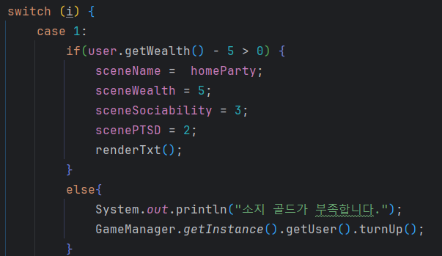
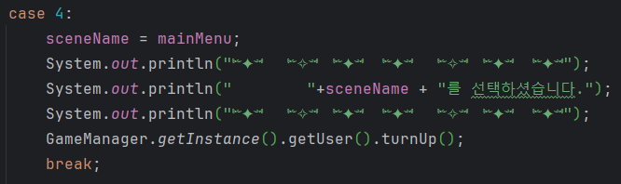
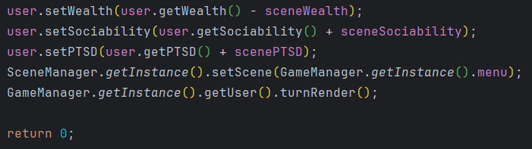
1
Party
입력 받은 번호에 해당하는 케이스로 이동하는 Switch문
메인 메뉴로 이동하는 케이스 (행동을 하지 않았기 때문에, 턴 추가)
행동에 따른 스탯 변화 및 메인으로 돌아감
2
3

Slide 16
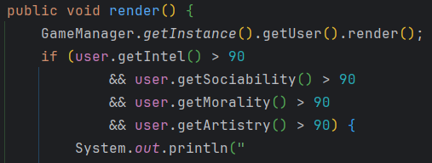
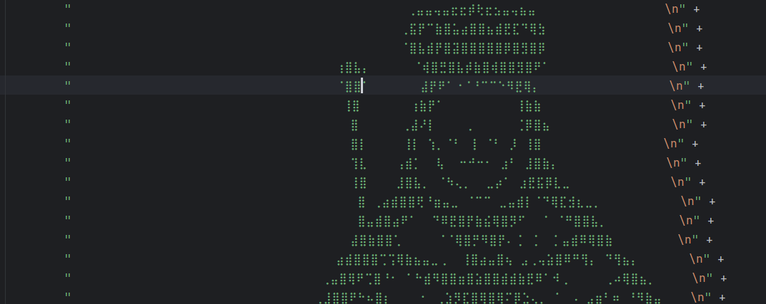
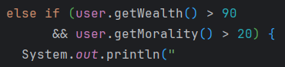
1
Ending
마지막 턴이 진행된 후 유저의 스탯을 체크
조건에 맞는 엔딩 출력
Else-if를 사용하여 엔딩 분기 구분
2
3

Slide 17
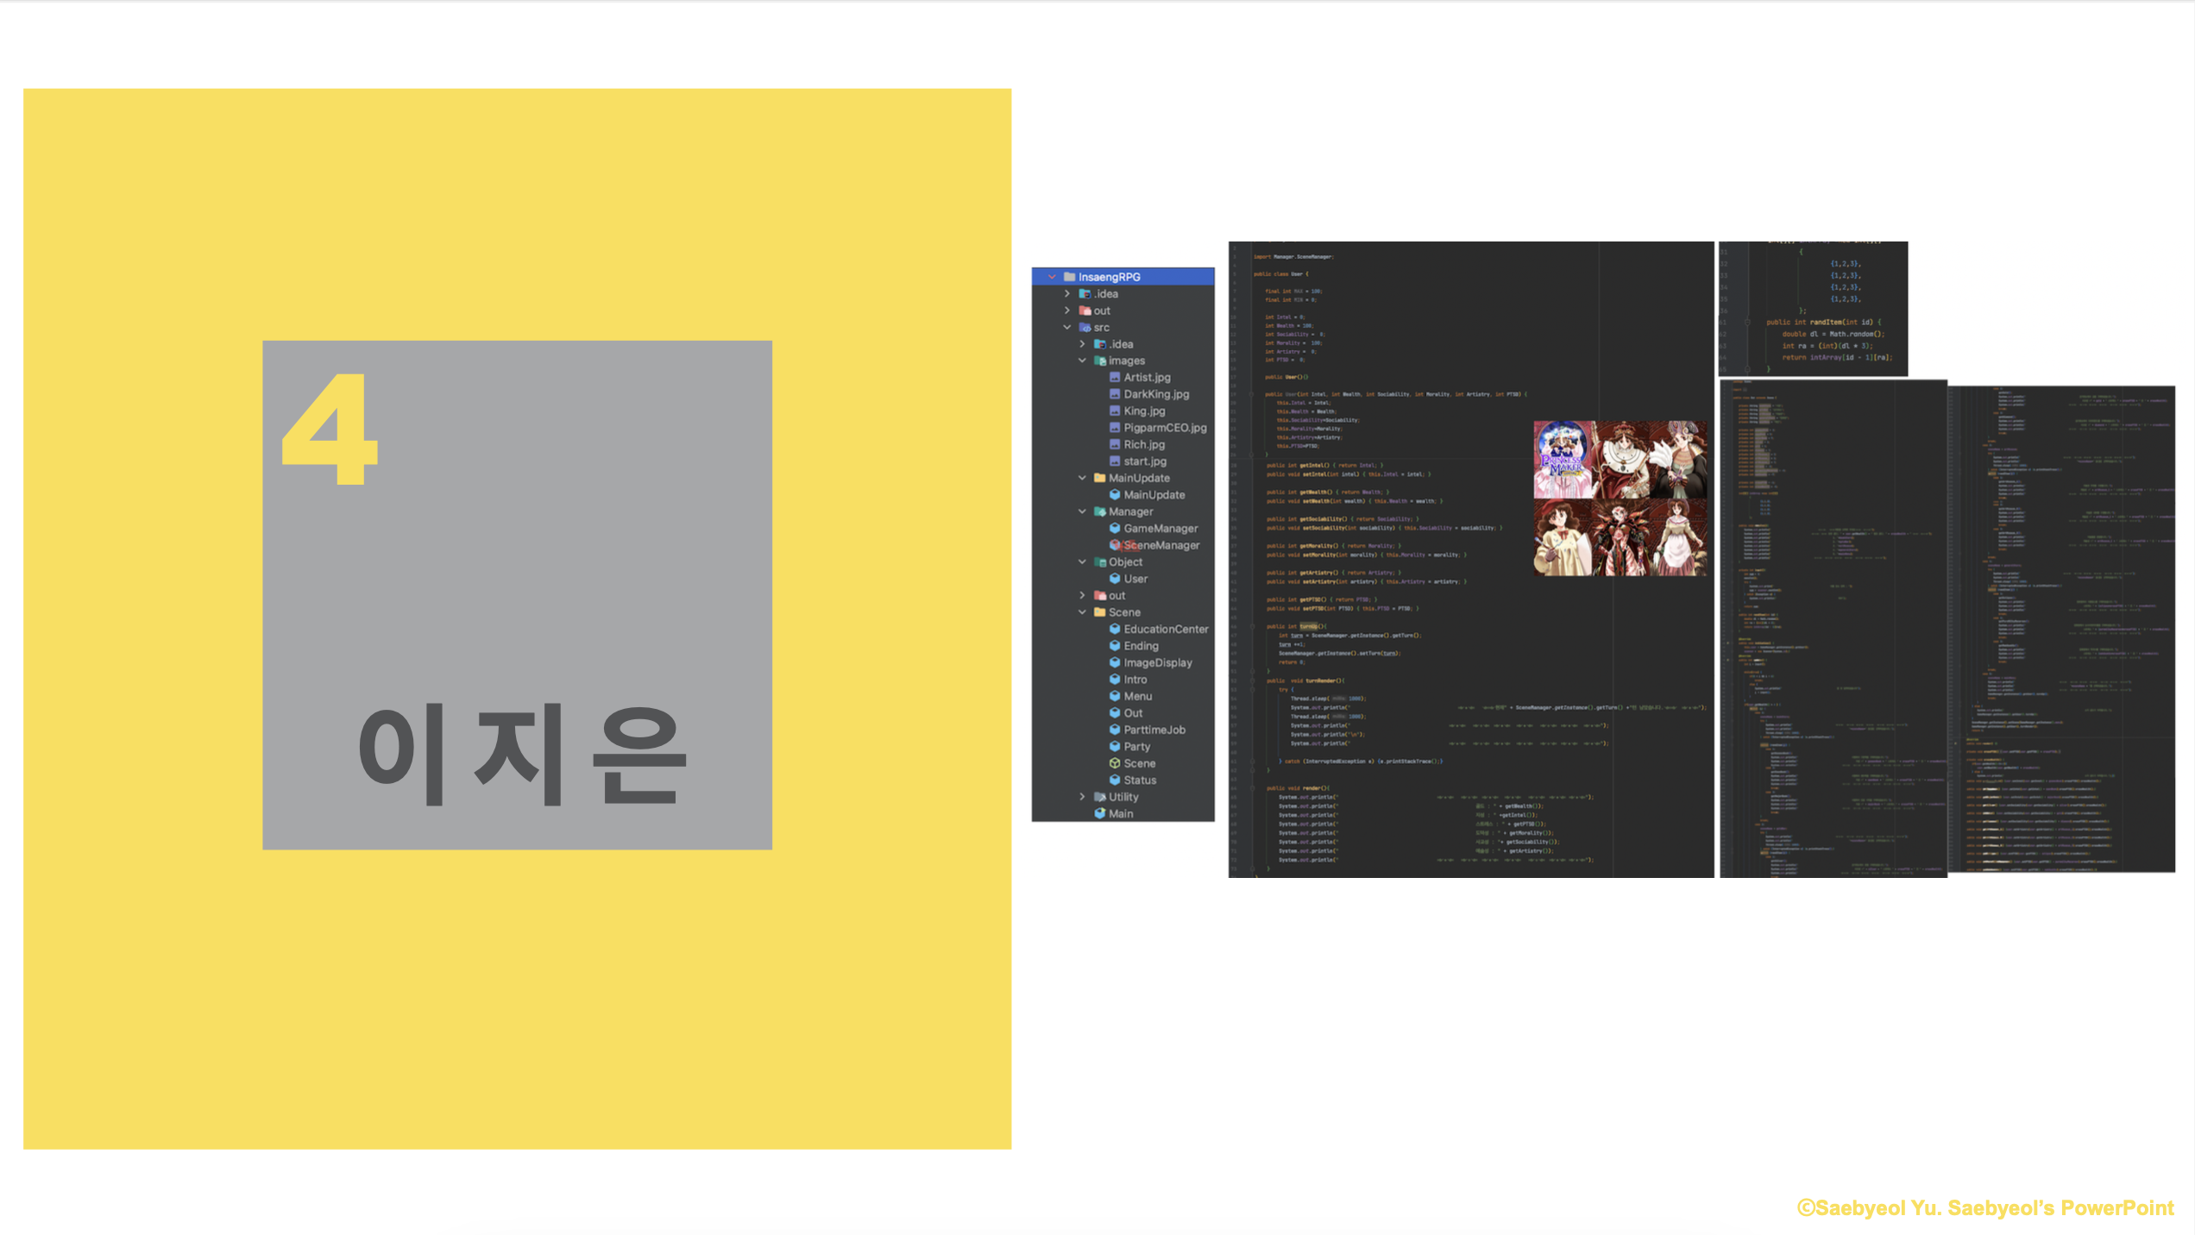
4

Slide 18
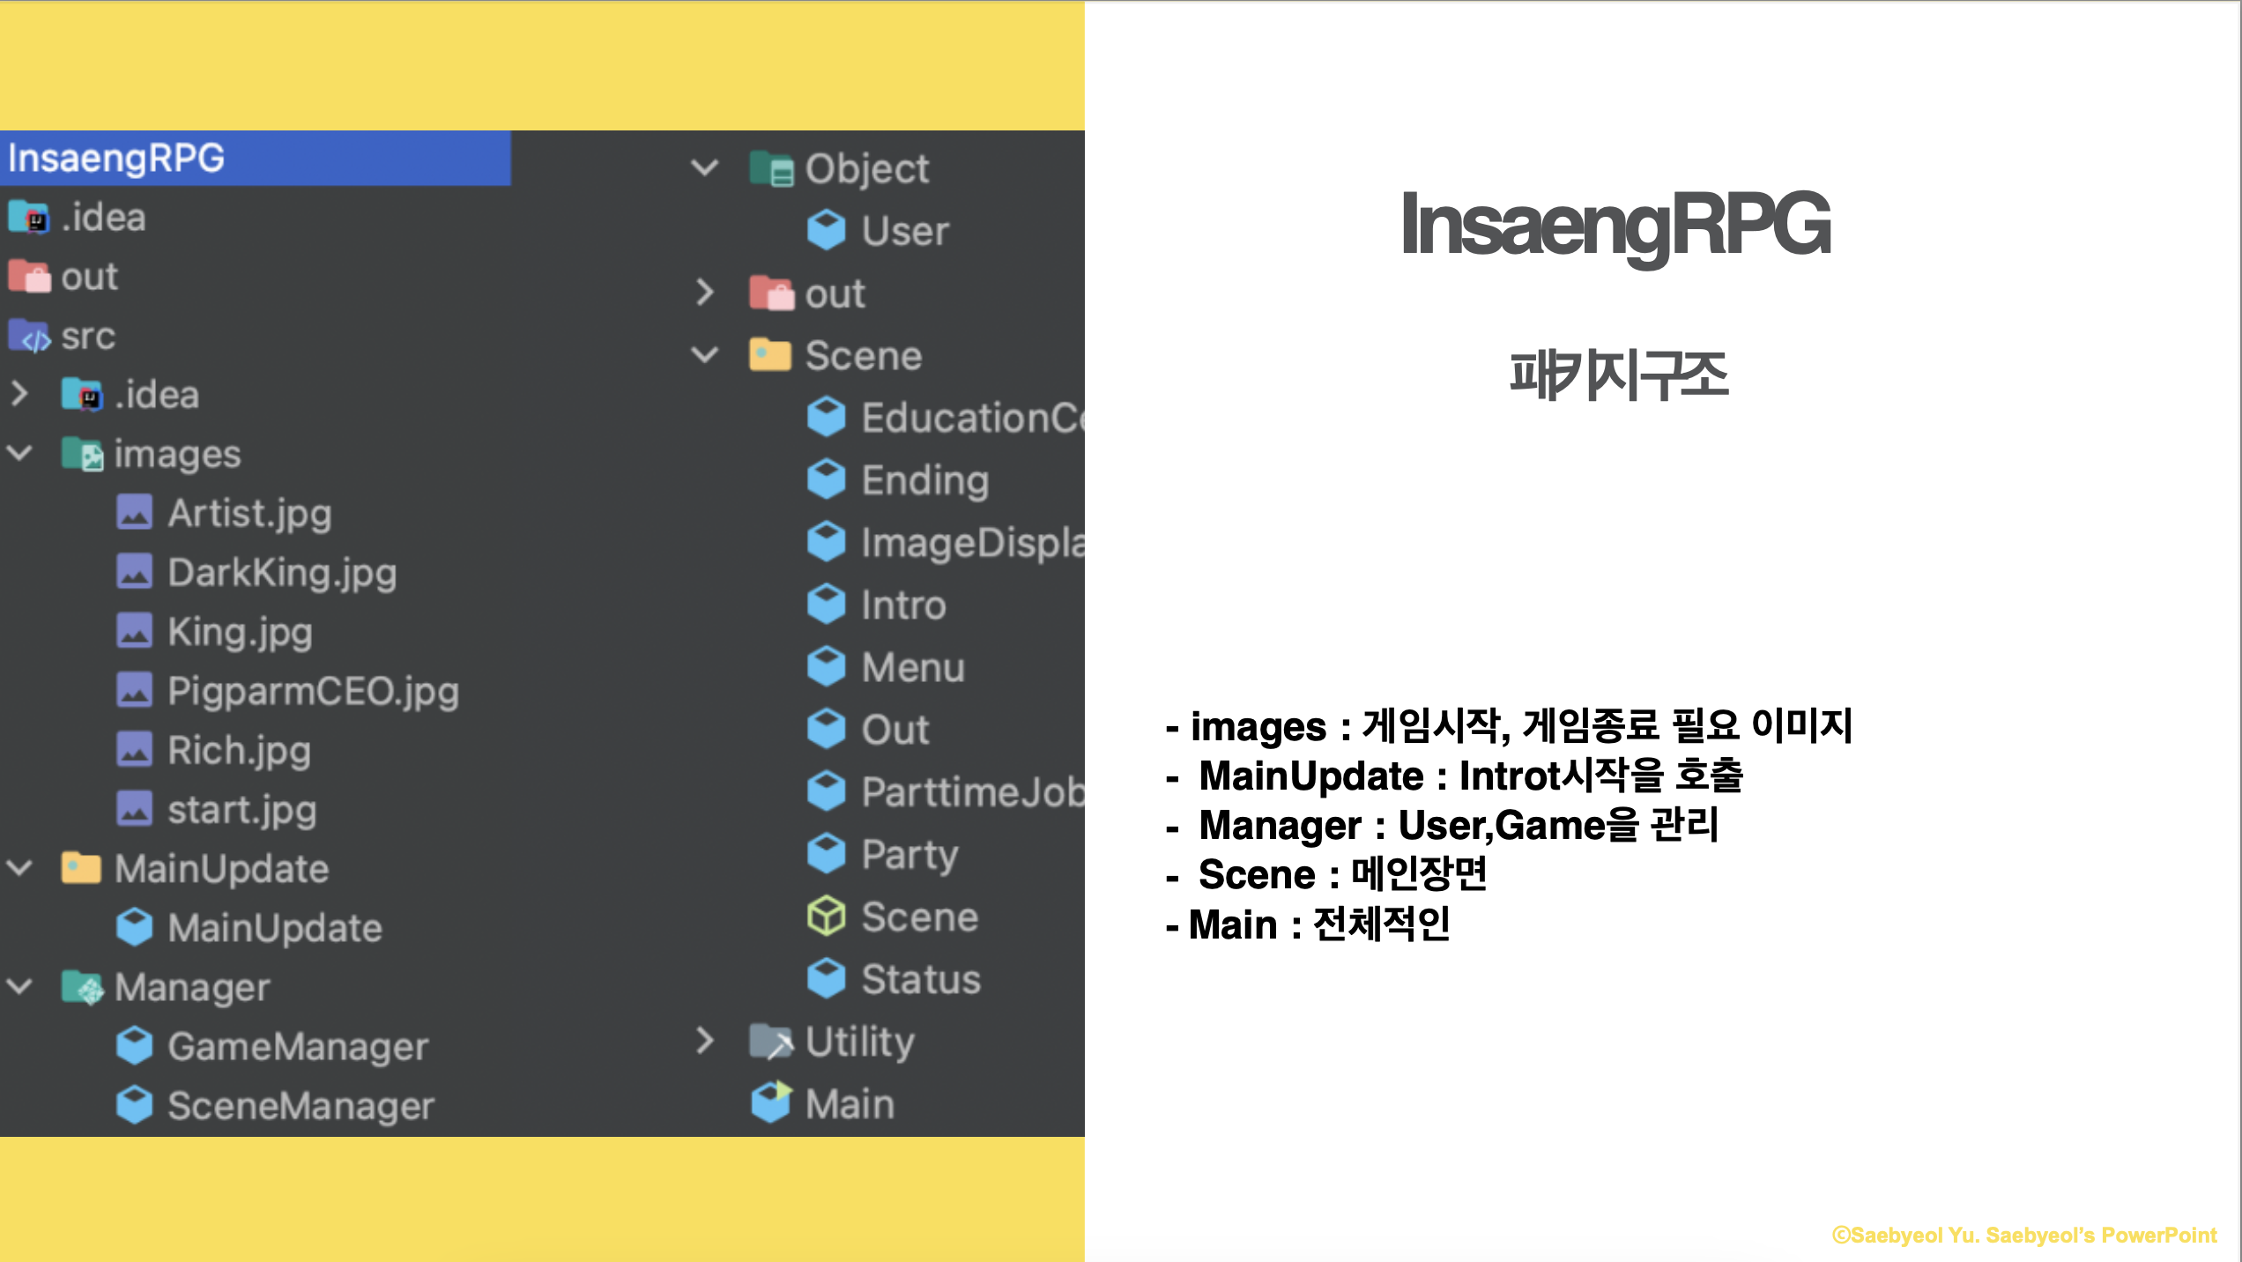

Slide 19
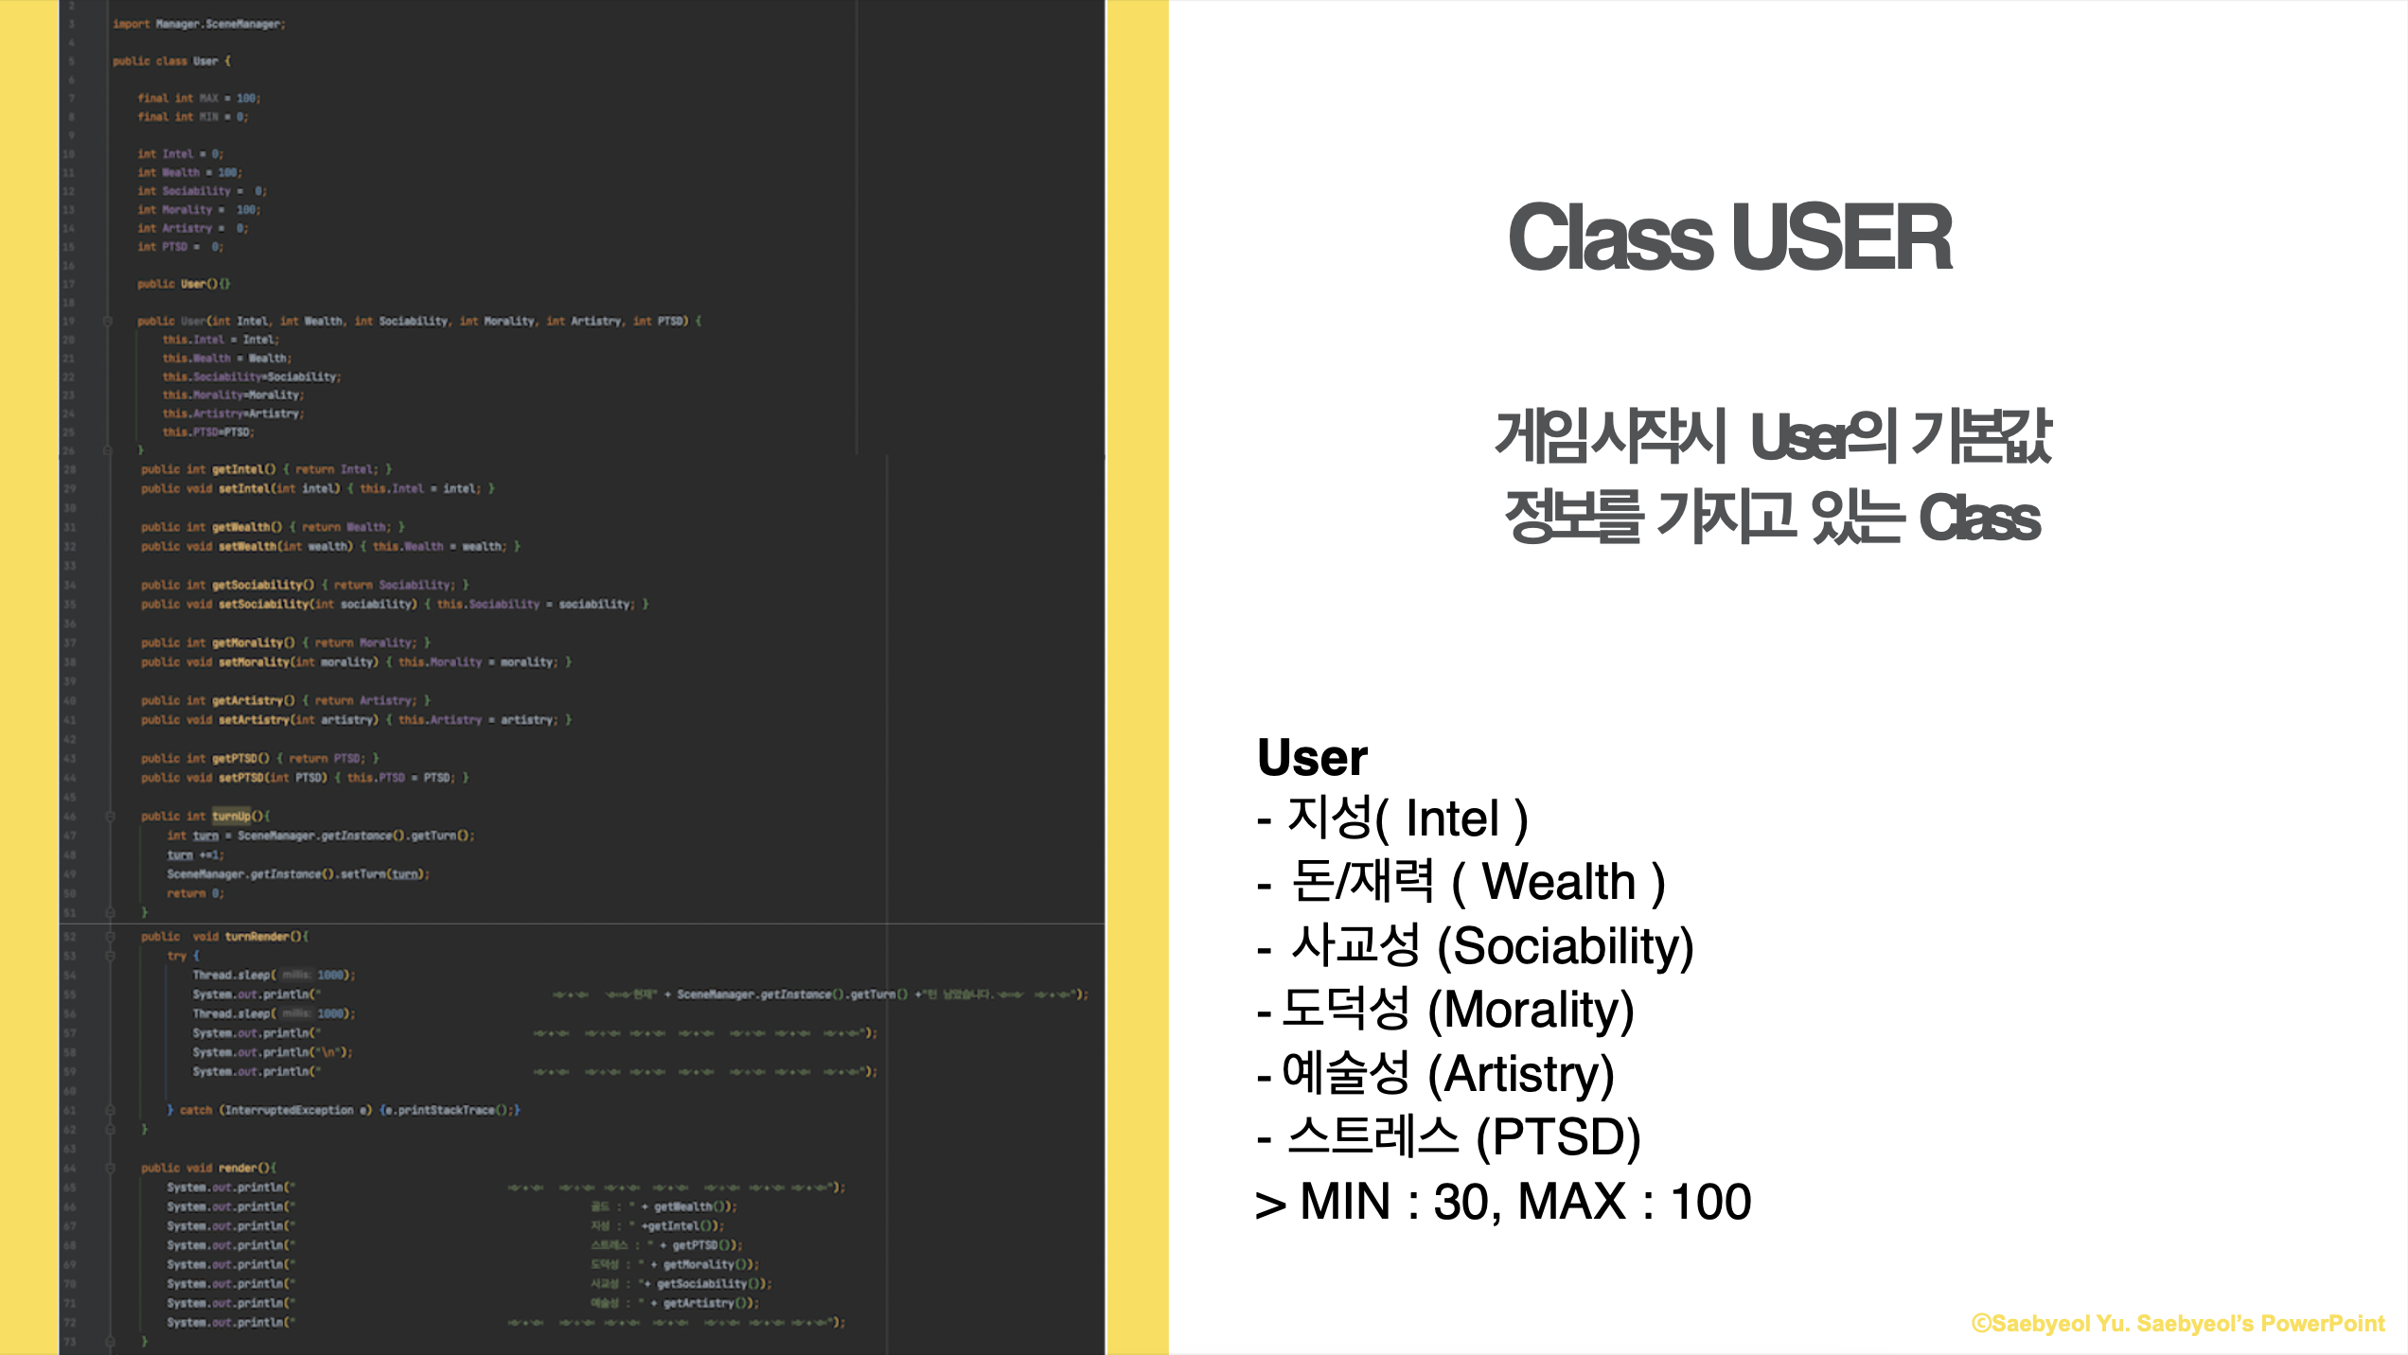

Slide 20
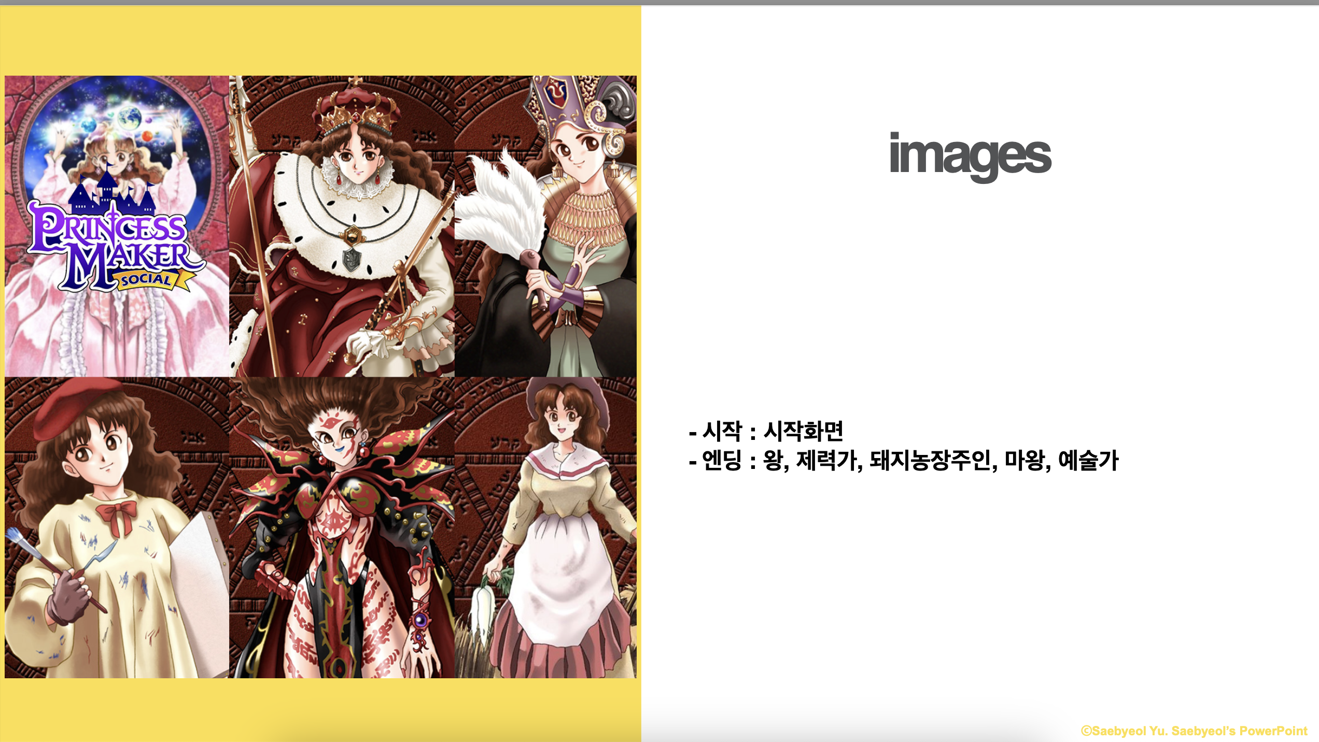

Slide 21
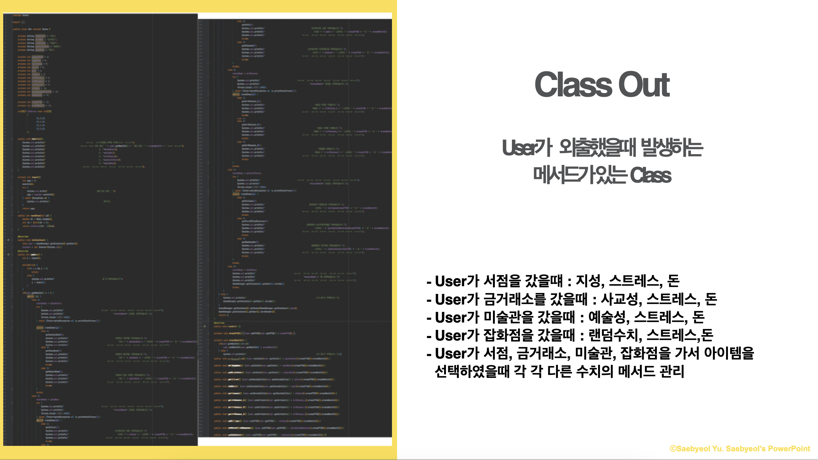

Slide 22
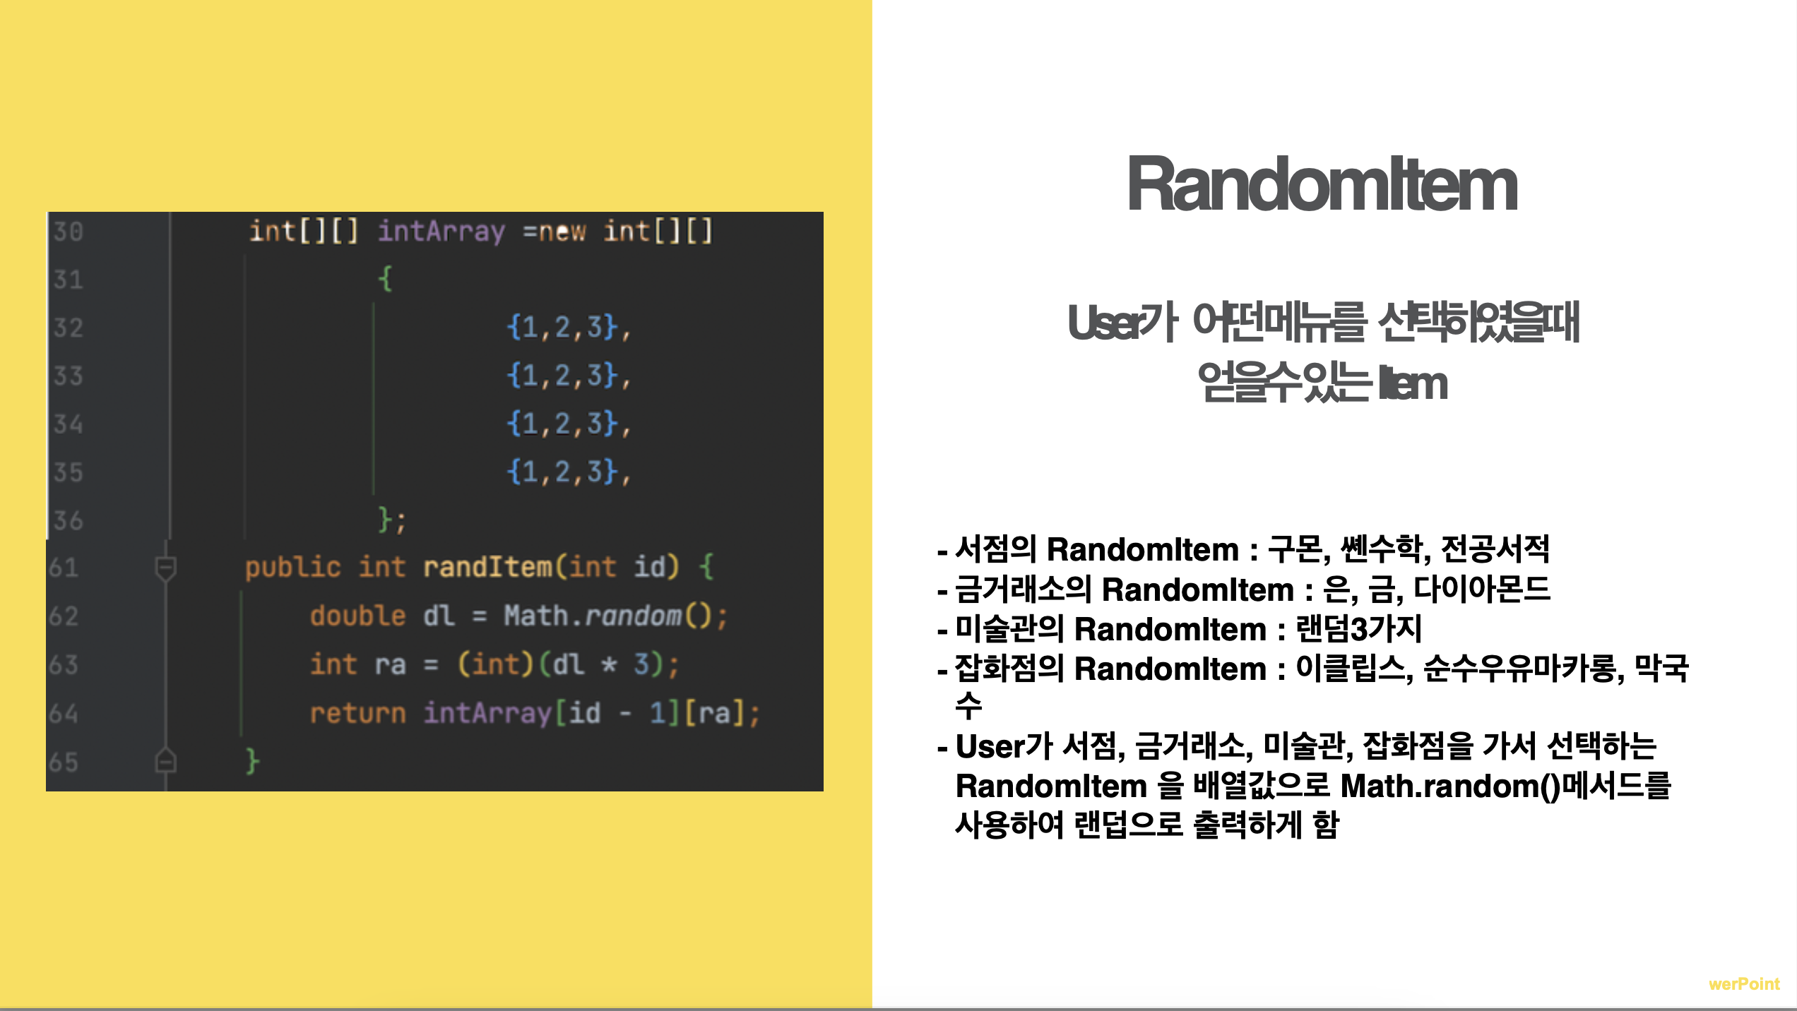

Slide 23
5
최영주
1
Main
2
SceneManager
3
Edu
4
Status
5
Scene

Slide 24
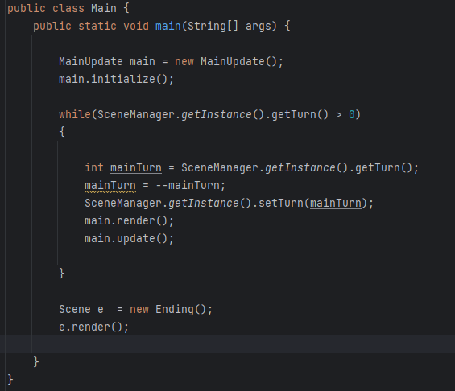
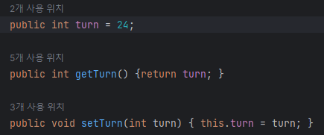
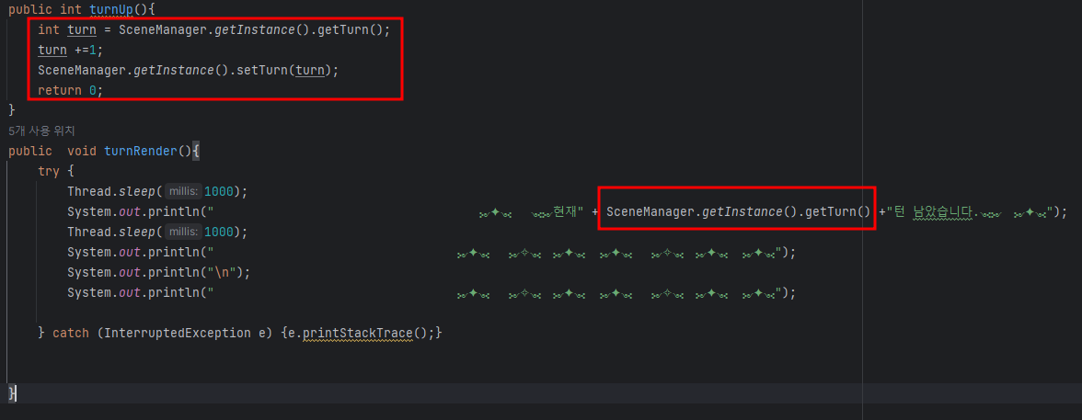
Main
게임 턴 출력
게임 초기 설정 값이 24턴 : 24턴 다 돌면 게임 종료 -> While문의 조건으로 SceneManager.getInstance().getTurn()으로 사용 -> While문이 한 번 돌 때마다 –mainTurn으로 턴 차감
SceneManager 에서 작성한 Turn값을 출력, Update되도록 관리함
SceneManager

Slide 25
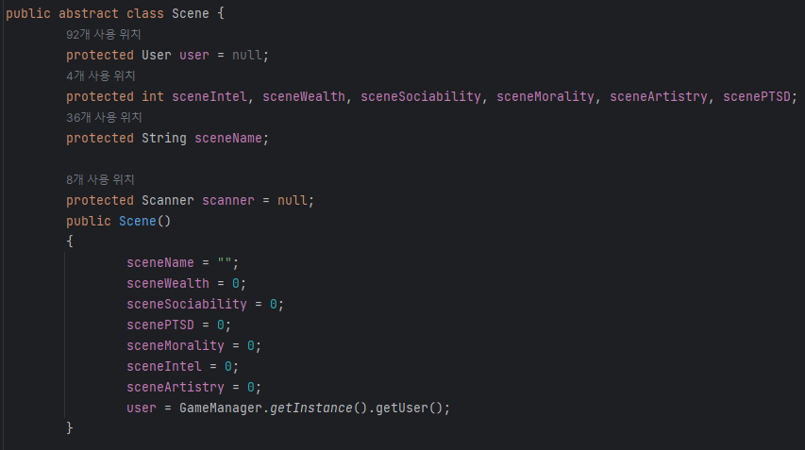
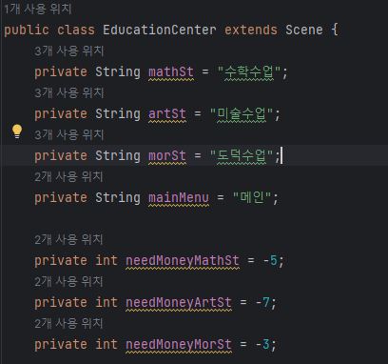
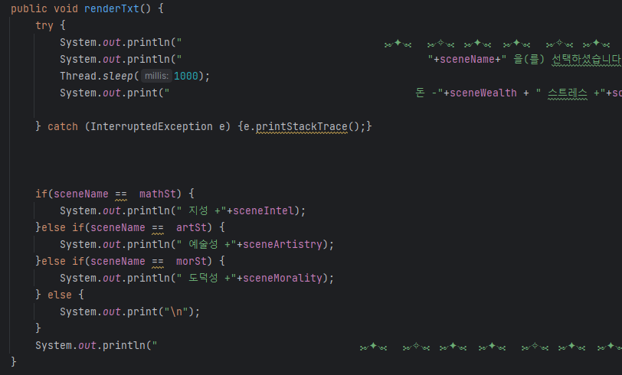
Scene
Scene / EducationCenter
Scene 을 상속받아 사용
Scene안에 장면들이 사용하는 변수 지정
각각의 장면에서 필요한 정보들로 재정의 하여 사용
EducationCenter

Slide 26
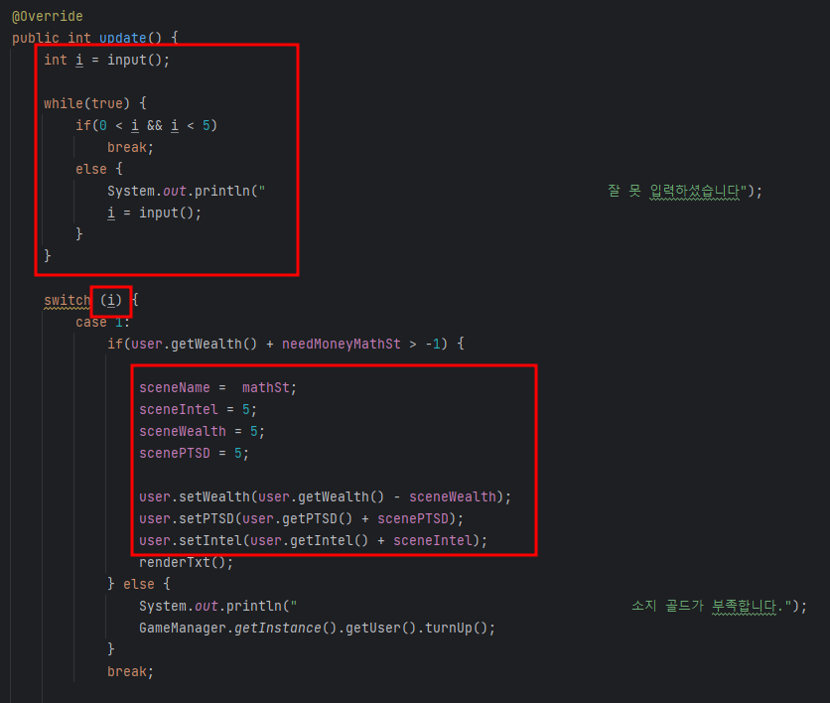
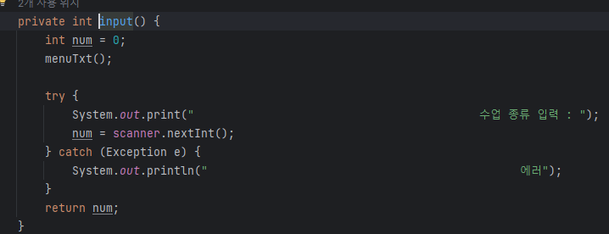
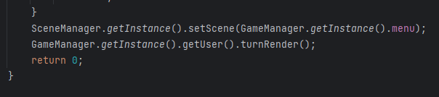
EducationCenter
Switch문을 사용해서 입력 받은 숫자에 해당하는 씬이 가지고 있는 스탯이 변경되도록 작업
Switch문 마지막엔 다시 menu로 돌아 갈수 있도록 소스코드 작성

Slide 27
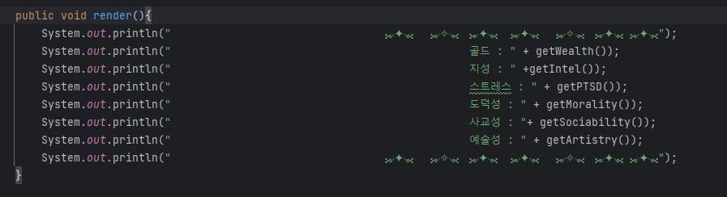
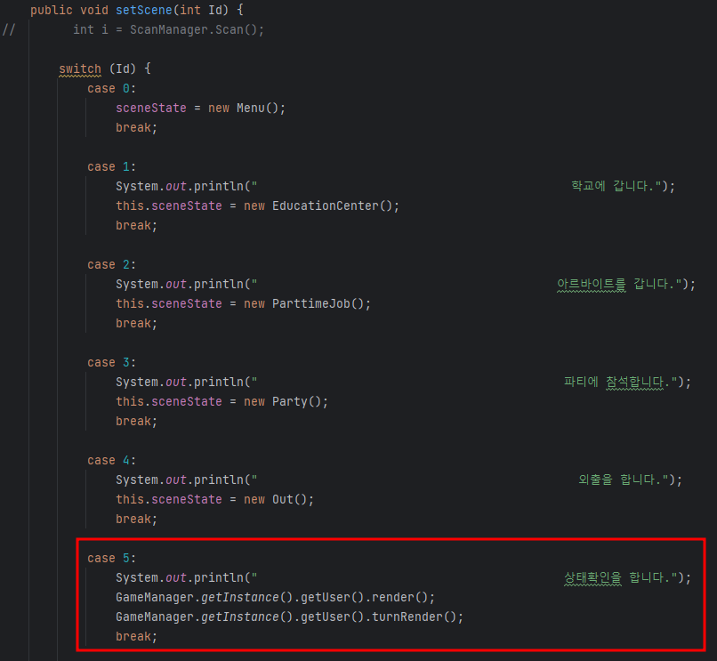
User
Status
SceneManager
상태값 render작성
메뉴에서 5번 상태 선택 시 출력되도록 소스코드 작성
엔딩에서 상태값 보여줄 수 있게 작성

Slide 28
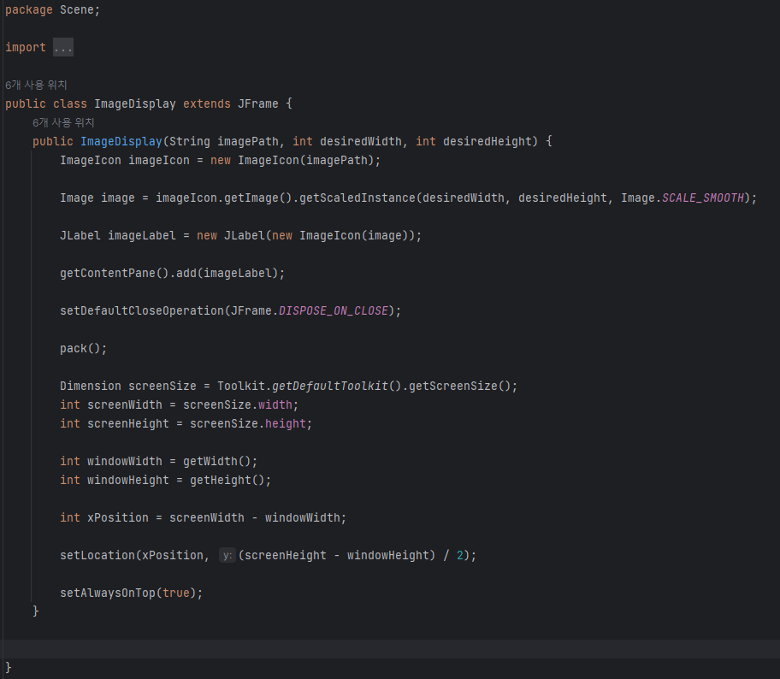

imageDisplay
ImageDisplay
시작과 엔딩 장면에서 이미지가 출력되도록 작업진행
intro

Slide 29
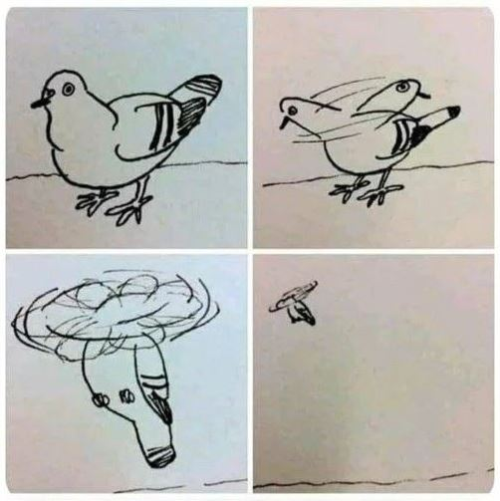
6
발생한 이슈

Slide 30
6
발생했던 이슈
Iguol lik nun sa ram I it sul kka
ISSUE 1
ISSUE 2
ISSUE 3
각 Scene에서
Menu 선택 시
턴이 출력 및
소모되는 오류
첫번째 턴 시작 후
상태 확인 시
턴이 추가되는 오류
상태 확인 시
중간에 두 번
출력되는 오류

Slide 31

감사합니다

